Slide 1
Interessenkonflikte innerhalb der EU anhand von Nord Stream 2 mit Fokus auf Polen

Slide 2
Ziel der Arbeit
Überprüfung folgender Hypothese:
Nord Stream 2 ist hauptsächlich aufgrund von wirtschaftlichen Interessenskonflikten zwischen Deutschland auf der einen Seite und Polen, Slowakei und der Ukraine auf der anderen Seite umstritten.
Dieser Konflikt wirkt sich negativ auf die gemeinsame europäische Energie-Politik aus.

Slide 3
Gliederung
Erklärung von folgenden Begriffen:
- Nord Stream 2
- Gemeinsame europäische Energiepolitik
- Energiepolitische Lage Europas

Slide 4
Gliederung
Erläuterung der Standpunkte von
Deutschland Slowakei
Polen Ukraine
anhand der Kategorien
Wirtschaft, Politik und Umwelt

Slide 5
Gliederung
Gegenüberstellung Deutschlands mit:
Polen Slowakei Ukraine
Gemeinsamkeiten
Fazit
Auswirkungen auf die gemeinsame europäische Energiepolitik
Resümee

Slide 6
Nord Stream 2
- Erweiterungsbau von Nord Stream
- Befördert Gas durch die Ostsee von Russland nach Deutschland
- Umgeht traditionelle Gastransitländer, wie Polen, Slowakei oder die Ukraine

Slide 7
Nord Stream 2
Jährliche Kapazität:
ungefähr 55 Milliarden Kubikmeter Gas
Gemeinschaftsprojekt von:
Deutschland, Niederlande, Großbritannien, Frankreich, Österreich, Russland
Kosten:
8 bis 10 Milliarden Euro Kosten
Fertigstellung:
sollte Ende 2019 erreicht werden

Slide 8
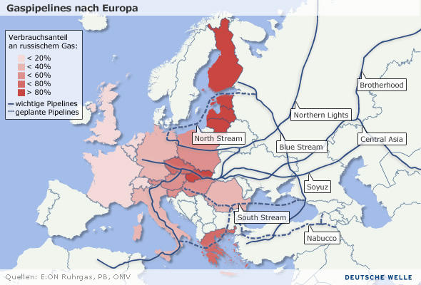

Slide 9
Gemeinsame europäische Energie-Union
Ziel ist es die Energie-Politik der einzelnen EU-Mitgliedsstaaten bis spätestens 2030 aufeinander abzustimmen.
Energieversorgungssicherheit / Preisstabilität
seit 2008 „Solidaritätsklausel“ / ungenau definiert
schwer umzusetzen

Slide 10
Energiepolitische Lage von Europa
66 Prozent des Gasbedarfes wird importiert
1 Milliarde Euro pro Tag werden für Energieimporte ausgegeben
In Zukunft noch höhere Gasimporte
Jener Umstand macht die EU anfällig für politischen Druck von Energieversorgungsländern wie Russland

Slide 11
Deutschland
Großer Befürworter und Schützer von Nord Stream 2

Slide 12
Wirtschaft
Deutsche Wirtschaftsinteressen sind der Grund für Nord Stream 2
Versorgungssicherheit:
Essentiell für die moderne Wirtschaft
Essentiell für modernes Leben
Kann nur durch erhöhten Gasimport gesichert werden
Preisstabilität:
Bevölkerung und Wirtschaft soll nicht durch hohe Energiekosten belastet werden
Gas aus Nord Stream 2 ist günstiger als Alternativen
Nord Stream 2 wird Gaspreis um 13% senken

Slide 13
Politik
Deutsche Politik wird nicht von Nord Stream 2 abrücken
Russland ist ein verlässlicher Partner
Zweiseitige Abhängigkeit zwischen EU und Russland
Sorgen anderer Länder werden wahrgenommen und Lösungen werden gesucht

Slide 14
Umwelt
Klima
- Kohleausstieg macht nur Sinn, wenn Kohle durch umweltfreundliche Energieträger ersetzt wird
- Gas ist klimafreundliche Kohlesubstitution
- Jährlich könnten 14 % der CO₂ Emissionen der europäischen Union eingespart werden

Slide 15
Umwelt
Bauumfeld
Verläuft durch Naturschutzgebiete
Geschützte Lebensräume werden zerstört (Makrophytenbestände und Steinriffe)
bioverfügbarer Phosphor wird freigesetzt
Sauerstoffarme Todeszone am Meeresgrund durch Algenwachstum

Slide 16
Polen
Warschau ist fest dazu entschlossen Nord Stream 2, wenn möglich, zu verhindern.

Slide 17
Wirtschaft
- Nord Stream 2 verhindert Einnahmen durch Transitgebühren
- Swinemünde und Stettin werden in ihrer Entwicklung behindert
- Die Baltic Pipe und polnische Gasproduktion werden unter Druck gesetzt
- Gas aus Nord Stream 2 ist billiger als polnische Alternativen

Slide 18
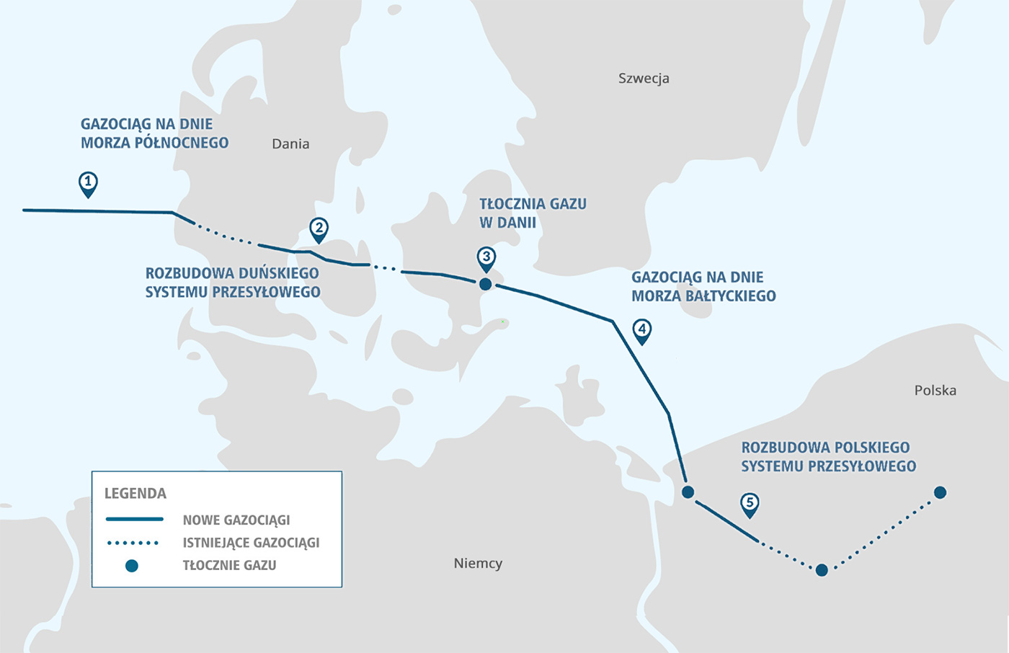

Slide 19
Politik
Russland kann Druck auf europäische Union ausüben
Schwächung der polnischen Position innerhalb der europäischen Energiepolitik durch Verdrängung polnischer Firmen
Auslieferung der Ukraine an Russland
Russische Einnahmen aus Nord Stream 2 werden in Rüstungskomplex geleitet

Slide 20
Umwelt
Niedrigere Fangquoten für polnische Fischer
Gefahr durch Munition aus dem 2. Weltkrieg

Slide 21
Slowakei
Die Slowakei kann auf Grund der negativen wirtschaftlichen Auswirkungen nicht objektiv auf Nord Stream 2 schauen und ist Gegner von Nord Stream 2.

Slide 22
Wirtschaft
Negative Auswirkungen:
Bratislav verliert etwa 903,52 Millionen US-Dollar jährlich, wenn kein Gas mehr durch die Slowakei geleitet wird
Einnahmen durch den Gastransit fast 0,8 Prozent des Brutto-Inlandsprodukts
Dennoch:
Transitgebühren sind aufgrund von Verträgen bis 2028 sicher

Slide 23
Wirtschaft
Positive Auswirkungen:
- Gasverkäufe an die Ukraine könnten gesteigert werden

Slide 24
Politik
Premierminister Fico warf an Nord Stream beteiligten Ländern, „Verrat“ vor
- Vergleich des Vorgehens Deutschlands mit dem des Nazi Politikers „von Ribbentrop“.
- Bratislavas will Gastransitland bleiben um von Gastransitgebühren zu profitieren
- Slowakei wird bis 2028 Gastransitland bleiben

Slide 25
Umwelt
Umwelt ist nicht Teil des slowakischen Standpunktes.
- Slowakei liegt nicht an der Ostsee

Slide 26
Ukraine
Die Ukraine ist strikt gegen Nord Stream 2, denn die Ukraine ist ein Land welches wirtschaftlich und politisch geschädigt wird.

Slide 27
Wirtschaft
Wenn kein Gas durch die Ukraine fließt:
Jährlicher Verlust von etwa 2 Milliarden Euro
Ukraine verliert 2,5 bis 3 Prozent ihres Bruttoinlandsprodukts
Wird in den nächsten fünf Jahren nicht eintreten:
5 Jahres Vertrag zwischen Russland und der Ukraine
7 Milliarden Dollar Einnahmen während der Laufzeit

Slide 28
Politik
Die Ukraine fürchtet eine massive Bedrohung durch Russland :
- Ukraine fühlt sich ohne Rolle als Gastransitland angreifbar
- Ein Abstellen der Gaslieferungen wird befürchtet

Slide 29
Umwelt
Umwelt ist nicht Teil des ukrainischen Standpunktes.
- Die Ukraine liegt nicht an der Ostsee

Slide 30
Gegenüberstellung Deutschlands mit Polen
Deutschland
Polen
Wirtschaft Politik Umwelt

Slide 31
Wirtschaft
Deutschland:
Polen:
Stärkung der Industrie
Bürger werden finanziell entlastet
Unterbrechungsfreiheit der Energieversorgung
Schwächung der Gasindustrie und der Konkurrenz-Pipeline „Baltic Pipe“
Polnische Städte werden in ihrer Entwicklung gestört
Einnahmen aus Transitgebühren werden verhindert

Slide 32
Politik
Deutschland:
Polen:
Russland wird als verlässlicher Partner gesehen
Es wird von einer zweiseitigen Abhängigkeit ausgegangen
Belastung anderer Länder wird akzeptiert
Russland wird als Bedrohung wahrgenommen
Befürchtung einer einseitigen Abhängigkeit
Die Belastung der Ukraine wird als unzumutbar angesehen

Slide 33
Umwelt
Deutschland:
Polen:
Nord Stream 2 wird als wichtig für die Minderung der Co₂ Emissionen gesehen
Zerstörung der Umwelt im Baugebiet wird hingenommen
Befürchtung niedriger Fisch Fangquoten
Sorge um Munition am Meeresgrund

Slide 34
Gegenüberstellung Deutschlands mit der Slowakei
Deutschland
Slowakei
Wirtschaft Politik Umwelt

Slide 35
Wirtschaft
Deutschland:
Slowakei:
Kein Risiko
Hohes Risiko

Slide 36
Politik
Deutschland:
Slowakei:
Sorgen der Slowakei werden nicht als Grund gesehen Nord Stream 2 abzubrechen oder umzugestalten
Slowakei fühlt sich nicht wahrgenommen und ist verärgert

Slide 37
Umwelt
Die Auswirkungen auf die Natur sind nicht Bestandteil des Konfliktes, da die Slowakei nicht an die Ostsee grenzt und somit nicht direkt von den dort entstehenden Umweltschäden betroffen ist.

Slide 38
Gegenüberstellung Deutschlands mit der Ukraine
Deutschland
Ukraine
Wirtschaft Politik Umwelt

Slide 39
Wirtschaft
Deutschland:
Ukraine:
Steigerung der Wettbewerbsfähigkeit
Schwächung
Verlust von Transitgebühren

Slide 40
Politik
Deutschland:
Ukraine:
Eine Erpressbarkeit der Ukraine aufgrund des Abstellens der Gaslieferungen durch Russland wird nicht als mögliche Folge gesehen
bewaffneter Konflikt zwischen der Ukraine und Russland wird als realistisch gesehen
Ukraine fühlt sich in eine existentiell gefährliche Lage versetzt
Ein bewaffneter Konflikt mit Russland wird befürchtet

Slide 41
Umwelt
Die Auswirkungen auf die Natur sind nicht Bestandteil des Konfliktes, da die Ukraine nicht an die Ostsee grenzt und somit nicht direkt von den dort entstehenden Umweltschäden betroffen ist.

Slide 42
Gemeinsamkeiten Deutschlands, Polens, der Slowakei und Ukraine
Es besteht nur eine Übereinkunft :
Die Ukraine muss Gastransitland bleiben
Ziel für durch Zusammenarbeit aller Beteiligten für die nächsten 5 Jahre erreicht

Slide 43
Fazit
Nord Stream 2 ist ein Projekt mit weitreichenden Dimensionen:
Es zeigt
die Härte des Energiemarktes innerhalb Europas
wie wichtig die Gastransitrolle für osteuropäische Länder ist
- dass bei der Energie Politik auf nationale Lösungen gesetzt wird
dass in der europäischen Energiepolitik sich der Stärkere durchsetzt

Slide 44
Auswirkungen auf die gemeinsame europäische Energiepolitik
Eine Einschätzung des Einflusses von Nord Stream 2 auf die Energieunion ist nur in Relation zu den Interessen und Standpunkten der einzelnen Mitgliedsstaaten möglich.
Prioritäten bei den durch Nord Stream 2 beeinflussten Bereichen Wirtschaft, Politik und Umwelt sind bei jedem betroffenen Land unterschiedlich.
- Östliche Mitgliedsstaaten werden geschädigt
Ein Nichtdurchführen von Nord Stream 2 würde die Profiteure schädigen
Die Energie-Union und besonders der Begriff Solidarität sind nur ungenau definiert

Slide 45
Resümee
Die Hypothese ist falsch,
da nicht nur wirtschaftliche Hintergründe eine Rolle spielen, sondern auch politische Aspekte und auch die Beeinflussung der Umwelt.
Des Weiteren sind die Auswirkungen von Nord Stream 2 auf die gemeinsame europäische Energie-Politik nicht eindeutig als negativ zu definieren.

Slide 46
Mediale Umsetzung

Slide 47
Abbildungsverzeichnis
Gaspipelines nach Europa Internetpublikation unter: https://www.dw.com/de/machtkampf-um-gasleitungen-nach-europa/a-5789311 [Stand: 05.02.2020]
Flagge Deutschlands Internetpublikation unter: https://de.wikipedia.org/wiki/Flagge_Deutschlands [Stand: 05.02.2020]
Flagge Polens Internetpublikation unter: https://de.wikipedia.org/wiki/Flagge_Polens [Stand: 05.02.2020]
Flagge der Ukraine Internetpublikation unter: https://de.wikipedia.org/wiki/Flagge_der_Ukraine [Stand: 05.02.2020]
Flagge der Slowakei Internetpublikation unter: https://de.wikipedia.org/wiki/Flagge_der_Slowakei [Stand: 05.02.2020]
Baltic Pipe Karte Internetpublikation unter: https://de.wikipedia.org/wiki/Baltic_Pipe#/media/Datei:Mapa_baltic-pipe-public-domain-PL.jpg [Stand: 05.02.2020]

Slide 48
Literaturverzeichnis
Benz, M. (2018. 01 03). Neue Bürcher Zeitung. Von https://www.nzz.ch/wirtschaft/die-ukraine-traegt-im-erdgasstreit-mit-russland-endgueltig-den-sieg-davon-ld.1361746 abgerufen
(09. 26 2018). Von https://www.kyivpost.com/ukraine-politics/finance-ministry-ukraine-to-lose-2-5-3-percent-of-gdp-over-nord-stream-2.html?cn-reloaded=1 abgerufen
ARd. (21. 12 2019). Von https://www.tagesschau.de/ausland/trump-nord-stream-2-sanktionen-103.html abgerufen
Aretz, E. (08. 02 2019). tagesschau.de. Von https://www.tagesschau.de/wirtschaft/deutschland-russland-gas-101.html abgerufen [13.01.2020]
Ballin, A. (04. 12 2019). Handelsblatt. Von https://www.handelsblatt.com/unternehmen/energie/energieversorgung-ukraine-und-russland-pokern-im-gasstreit-hoch/25294772.html?ticket=ST-43322890-5NwfmDsSvSHqH4a7cNbk-ap2 abgerufen[13.01.2020]
Bidder, B. (08. 02 2019). Spiegel Online. Von https://www.spiegel.de/wirtschaft/soziales/nord-stream-2-deutschland-zahlt-einen-zu-hohen-preis-a-1252335.html abgerufen[13.01.2020]
Bundeszentrale für politische Bildung. (13. 07 2013). Von http://www.bpb.de/politik/wirtschaft/energiepolitik/152502/gemeinsamen-energieaussenpolitik-der-eu abgerufen[13.01.2020]
ENERGIE-CHRONIK. (2006). Von https://www.energie-chronik.de/060706.htm abgerufen[13.01.2020]
Eustream. (kein Datum). Von https://www.eustream.sk/en_company-eustream abgerufen[13.01.2020]
Faiß, H. L. (16. 09 2019). Politik in den EU-Mitgliedsstaaten. Von https://www.treffpunkteuropa.de/nord-stream-2-worum-geht-es-eigentlich abgerufen[13.01.2020]
Hölzl (kein Datum) Von https://twinspace.etwinning.net/89104/materials/files[13.01.2020]
Kellermann, F. (18. 21 2017). Deutschlandfunk. Von https://www.deutschlandfunk.de/deutsch-russische-gaspipeline-nordstream-ii-entzweit-polen.795.de.html?dram:article_id=406298 abgerufen[13.01.2020]
Kellermann, F. (12. 09 2018). Deutschlandfunk. Von https://www.deutschlandfunk.de/nord-stream-2-die-ukraine-kaempft-um-ihre-kunden.1773.de.html?dram:article_id=427881 abgerufen[13.01.2020]
Kyiw Post. (kein Datum). Von https://www.kyivpost.com/ukraine-politics/finance-ministry-ukraine-to-lose-2-5-3-percent-of-gdp-over-nord-stream-2.html?cn-reloaded=1 abgerufen[13.01.2020]
Lang, K. O., & Westphal, K. (2016). Nord Stream 2 - Versuch einer politischen und wirtschaftlichen Einordnung. Berlin: Stiftung Wissenschaft und Politik. [13.01.2020]
Löhr, J. (15. 05 2018). Frankfurter Allgemeine. Von https://www.faz.net/aktuell/wirtschaft/die-pipeline-nord-stream-2-wird-zum-politikum-15589843.html abgerufen[13.01.2020]

Slide 49
Literaturverzeichnis
NABU. (kein Datum). Von https://www.nabu.de/natur-und-landschaft/meere/lebensraum-meer/gefahren/23740.html abgerufen[13.01.2020]
Nord Stream 2. (kein Datum). Von https://www.nord-stream2.com/de/unternehmen/anteilseigner-und-finanzinvestoren/ abgerufen[13.01.2020]
Nord Stream 2. (kein Datum). Von Anteilseigner und Finanzinvestoren: https://www.nord-stream2.com/de/unternehmen/anteilseigner-und-finanzinvestoren/ abgerufen[13.01.2020]
Nord Stream 2 AG. (12 2017). Von https://webcache.googleusercontent.com/search?q=cache:pWxIuWu_dQsJ:https://www.nord-stream2.com/de/download/document/32/+&cd=1&hl=de&ct=clnk&gl=pl abgerufen[13.01.2020]
Reuters. (26. 08 2016). Von https://uk.reuters.com/article/slovakia-russia-pipelne-idUKL8N1B71GE abgerufen[13.01.2020]
Russia Bussines today. (2019). Von https://russiabusinesstoday.com/economy/poland-plans-to-increase-transit-fee-for-russian-gas/ abgerufen[13.01.2020]
Sabanova, K. (11. 06 2018). FOMOSO. Von https://www.fomoso.org/meinungen/kommentare/nord-stream-2-grund-fuer-die-angst-in-der-ukraine-und-in-polen/#_ftnref2 abgerufen[13.01.2020]
Schlandt, J. (04. 07 2017). Berliner Morgenpost. Von https://www.morgenpost.de/wirtschaft/article210184861/Mehr-russisches-Gas-fuer-Deutschland.html abgerufen[13.01.2020]
Schuller, K. (02. 11 2019). Frankfurter Allgemeine. Von https://www.faz.net/aktuell/politik/russlands-nord-stream-gas-ist-eine-gefahr-fuer-deutschland-und-europa-16465519.html abgerufen[13.01.2020]
Sommer, T. (12. 02 2019). Zeit Online. Von https://www.zeit.de/politik/deutschland/2019-02/nord-stream-fakten-hintergruende abgerufen[13.01.2020]
Spiegel Online. (30. 11 2018). Von https://www.spiegel.de/wirtschaft/soziales/baltic-pipe-polen-und-daenemark-ueber-gaspipeline-unter-der-ostsee-einig-a-1241441.html abgerufen[13.01.2020]
Spiegel Online. (07. 05 2019). Von https://www.spiegel.de/wirtschaft/unternehmen/nord-stream-2-ukraine-bezeichnet-gaspipeline-als-raeuberische-investition-a-1266266.html abgerufen[13.01.2020]
statista. (2019). Von https://de.statista.com/statistik/daten/studie/273612/umfrage/bruttoinlandsprodukt-bip-der-slowakei/ abgerufen[13.01.2020]
Steiner, E. (29. 01 2019). Welt. Von https://www.welt.de/wirtschaft/article187819534/Energieversorgung-Die-gefaehrliche-Abhaengigkeit-der-EU-von-Russland.html abgerufen[13.01.2020]
Stern. (19. 12 2019). Von https://www.stern.de/wirtschaft/news/nach-langen-verhandlungen-russland-und-ukraine--einigung-ueber-neuen-gastransit-vertrag-9056868.html abgerufen[13.01.2020]
Süddeutsche Zeitung. (24. 06 2014). Von https://www.sueddeutsche.de/wirtschaft/energieversorgung-europa-muss-von-importiertem-gas-und-oel-unabhaengig-werden-1.2013645 abgerufen[13.01.2020]
Zeit Online. (31. 12 2019). Von https://www.zeit.de/politik/ausland/2019-12/gastransit-russland-ukraine-vertrag-gasversorgung abgerufen[13.01.2020]

